Slide 1
ГОСУДАРСТВЕННЫЙ УНИВЕРСИТЕТ «ДУБНА»
ВОЕННО-ИСТОРИЧЕСКИЙ ПОЗНАВАТЕЛЬНЫЙ КВЕСТ «ПОЭТОМУ МЫ ПОБЕДИЛИ»

Slide 2
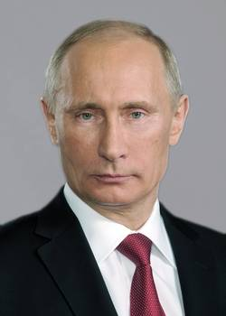
«Для России 9 Мая — самый великий и святой праздник. Мы гордимся поколением победителей, чтим их подвиг, и наша память не только дань огромного уважения героическому прошлому — она служит нашему будущему, вдохновляет нас, укрепляет наше единство. Мы обязаны защитить правду о Победе, иначе что скажем нашим детям, если ложь, как зараза, будет расползаться по всему миру? Наглому вранью, попыткам переиначить историю мы должны противопоставить факты»
Послание Федеральному Собранию РФ
15 января 2020 года
В.В. Путин
Президент РФ
2

Slide 3
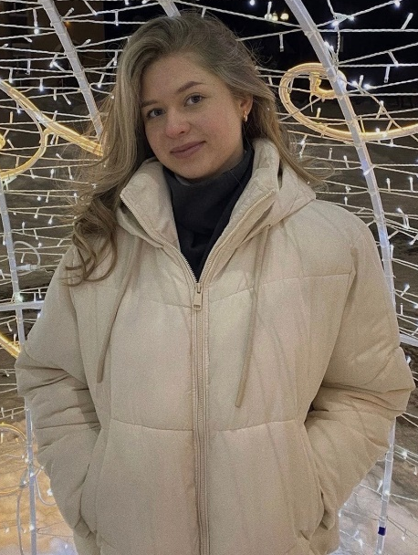
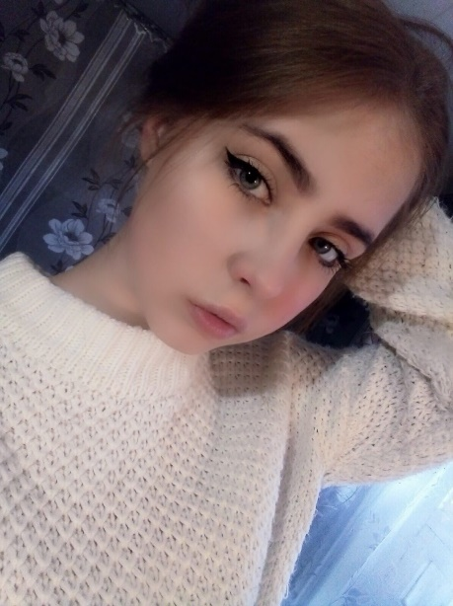
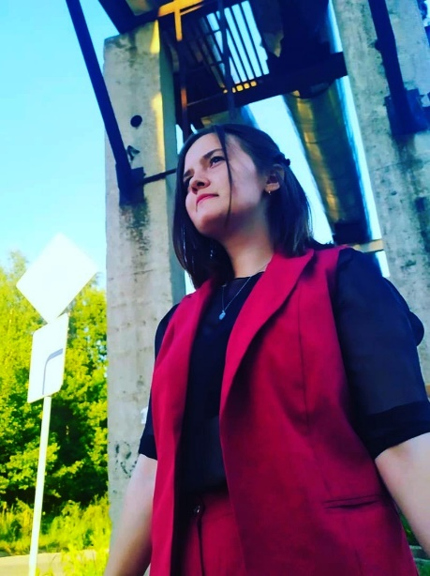
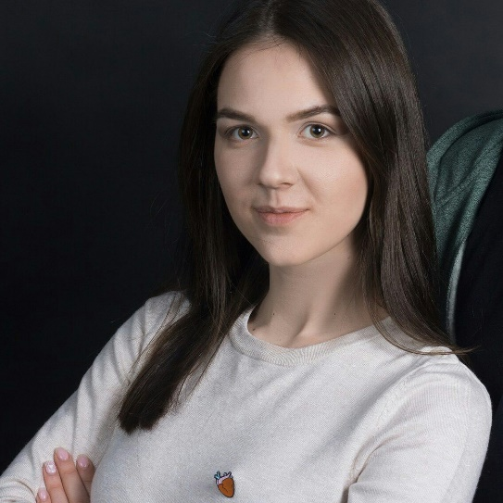
АВТОРЫ ПРОЕКТА
Калугарь Диана
Смирнова Елизавета
Сяткина Анна
Малышев Матвей
РУКОВОДИТЕЛЬ ПРОЕКТА
Мусихина Ирина Андреевна
3

Slide 4
ЦЕЛЬ ПРОЕКТА
Повышение уровня субъектности и формирование гражданской идентичности школьников с ограниченными возможностями через удовлетворение их потребностей в знании исторической правды о своем Отечестве, воспитание чувства патриотизма, гордости за героическое прошлое нашего народа и глубокого уважения к подлинной истории нашей страны
ЗАДАЧИ ПРОЕКТА
Сохранение исторической памяти и наследия
формирование у школьников с ограниченными возможностями интереса к Отечественной истории, событиям Великой Отечественной войны, истории своей семьи
формирование у школьников с ограниченными возможностями активной гражданской позиции, высокого патриотического сознания, стремления активно участвовать в укреплении основ нашего государства
внедрение современных технологий гражданско-патриотического воспитания для школьников с ограниченными возможностями
4

Slide 5
ЦЕЛЕВАЯ АУДИТОРИЯ ПРОЕКТА
Школьники с ограниченными возможностями младших и средних классов, проживающих в наукограде Дубна
Категория участников квеста
3-5 классы
6-8 классы
5

Slide 6
СРОКИ РЕАЛИЗАЦИИ ПРОЕКТА
01.05.2022-30.06.2022
МЕРОПРИЯТИЕ | СРОКИ
Информационное сопровождение проекта (написание постов в социальных сетях, рассылка писем-приглашений представителям школ города и руководителям летних лагерей) | 01.05.2022 – 10.05.2022
Сбор заявок от участников проекта | 01.05.2022 – 30.05.2022
Разработка этапов квеста с учетом присланных заявок участников | 21.05.2022- 31.05.2022
МЕРОПРИЯТИЕ | СРОКИ
Подготовка необходимого материала для проведения квеста (аренда костюмов, печать маршрутных карт и др.) | 01.06.2022-15.06.2022
Проведение квеста | 22.06.2022
Сбор отзывов у участников, анализ проведенного квеста для дальнейшего усовершенствования | 23.06.2022-30.06.2022
6

Slide 7
МЕСТО ПРОВЕДЕНИЯ ПРОЕКТА
Московская область, г. Дубна, Университет «Дубна»
Для более глубокого погружения в исторические события Великой Отечественной войны квест представлен в виде ролевой игры с сюжетной линией
Каждый этап подразумевает выполнение какого-то задания (например, в виде сопоставления картинок, разгадывания загадок, поиска спрятанных предметов, ответов на вопросы ведущего)
Команда участников – это отряд бойцов, который направляется на спецзадание для выполнения поставленной организаторами квеста миссии. Квест будет состоять из 10 разноплановых взаимосвязанных этапов. Перед началом квеста каждый игрок получит карту последовательности прохождения этапов.
7

Slide 8
ОЖИДАЕМЫЙ РЕЗУЛЬТАТ
Увеличение численности школьников с ограниченными возможностями, которым интересна история нашей страны;
Повышение уровня знаний школьников с ограниченными возможностями о героических событиях Великой Отечественной войны, восстановление цепочки исторических событий;
Пробуждение интереса у участников проекта к поиску информации об истории боевого пути родственников, воевавших на фронтах Великой Отечественной войны;
8

Slide 9
Спасибо за внимание!

